Slide 1
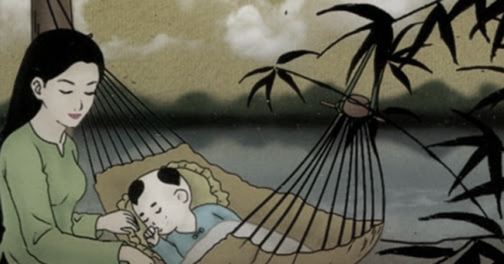
Chủ đề: Tính thống nhất về chủ đề và bố cục của văn bản
Tiết 3,4: Văn bản Trong lòng mẹ
(Nguyên Hồng)

Slide 2
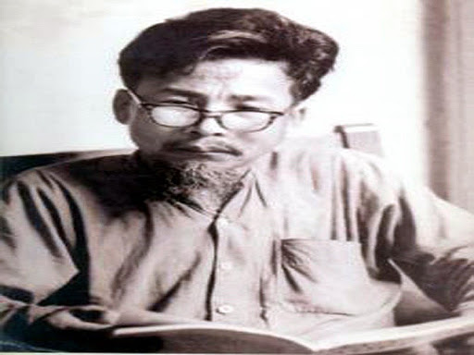
Tiết 3,4: Văn bản Trong lòng mẹ
I. Đọc hiểu chú thích:
1. Tác giả: Nguyên Hồng
Là nhà văn của phụ nữ, nhi đồng, của những người cùng khổ.
Văn xuôi Nguyên Hồng giàu chất trữ tình, nhiều khi dạt dào những cảm xúc thiết tha, rất mực chân thành.

Slide 3

2. Tác phẩm
a. Xuất xứ:
- Trích từ chương thứ IV trong tác phẩm “Những ngày thơ ấu”.
b. Thể loại:
Hồi kí
c. PTBĐ:
Tự sự kết hợp với miêu tả và biểu cảm
d. Bố cục:
2 phần

Slide 4



Từ đầu đến… người ta hỏi đến chứ ?: Cuộc đối thoại giữa người cô cay độc và chú bé Hồng; ý nghĩ, cảm xúc của chú về người mẹ bất hạnh
PHẦN
1
Đoạn còn lại: Cuộc gặp lại bất ngờ với mẹ và cảm giác vui sướng cực điểm của chú bé Hồng.
PHẦN
2

Slide 5
TÓM TẮT
Gần đến ngày giỗ đầu bố Hồng, cậu lại rất thương và nhớ mẹ mình thì một hôm, người cô gọi cậu đến và hỏi có muốn gặp mẹ, gặp “em bé” không. Sau đó, bà ta làm cho Hồng đau lòng bằng cách nói về cuộc sống của mẹ Hồng. Bà ta càng nói Hồng càng im lặng và cậu bắt đầu khóc. Cậu càng thấy thương mẹ hơn, càng căm ghét những hủ tục lạc hậu trước những lời bôi nhọ mẹ mình của bà cô thâm hiểm, tàn nhẫn. Một hôm, trên đường đi học về, Hồng thoáng thấy 1 người ngồi trên xe kéo rất giống mẹ. Hồng liền đuổi theo và gọi to. Vài giây sau, Hồng đuổi kịp xe kéo. Và nhận ra đúng là mẹ mình. Hồng òa khóc nằm trong lòng mẹ. Cậu cảm nhận được tất cả vẻ đẹp, sự yêu thương và dịu dàng của mẹ. Cậu quên hết mọi lời nói độc ác của bà cô, chỉ còn niềm xúc động và tình yêu thương mẹ vô bờ.

Slide 6
Tiết 3,4: Văn bản Trong lòng mẹ
I. Đọc - Hiểu chú thích:
II. Đọc – Hiểu văn bản:
1. Cảnh ngộ của chú bé Hồng

Slide 7

* Cảnh ngộ của bé Hồng
? Mở đầu đoạn trích tác giả đã cho người đọc thấy được cảnh ngộ của mình như thế nào?
? Cảnh ngộ đó tạo nên thân phận của bé Hồng ra sao?
- Mồ cô cha.
- Mẹ tha hương cầu thực vì nghèo túng.
- 2 anh em phải ở với cô ruột.
Cô độc, đau khổ, luôn khát khao tình yêu thương tình mẹ => Rất đáng thương.

Slide 8
Tiết 3,4: Văn bản Trong lòng mẹ
I. Đọc - Hiểu chú thích:
II. Đọc – Hiểu văn bản:
1. Cảnh ngộ của chú bé Hồng
- Mồ cô cha.
- Mẹ tha hương cầu thực vì nghèo túng.
- 2 anh em phải ở với cô ruột.
Cô độc, đau khổ, luôn khát khao tình yêu thương tình mẹ => Rất đáng thương.

Slide 9
Tiết 3,4: Văn bản Trong lòng mẹ
I. Đọc - Hiểu chú thích:
II. Đọc – Hiểu văn bản:
1. Cảnh ngộ của chú bé Hồng
2. Cuộc đối thoại giữa bà cô và chú bé Hồng

Slide 10
Bà cô | Chú bé Hồng
- Cười hỏi : Hồng ! Mày có muốn vào Thanh Hoá chơi với mẹ mày không ?
Hỏi luôn, giọng vẫn ngọt : Sao lại không vào? Mợ mày phát tài lắm, có như dạo trước đâu
Vỗ vai, cười nói : dại quá, cứ vào đi, tao chạy cho tiền tàu. Vào mà bắt mợ mày may vá sắm sửa,thăm em bé chứ. Hai tiếng em bé ngân dài thật ngọt, thật rõ.
Tươi cười kể chuyện mẹ bé Hồng ăn vận rách rưới, mặt mày xanh bủng, người gầy rạc, ngồi ở chợ cho con bú bên rổ bóng đèn.
Vỗ vai, đổi giọng nghiêm nghị, tỏ ngậm ngùi thương xót
…toan trả lời-> cúi đầu không đáp -> Cười đáp : Không ! Cháu không muốn vào. Cuối năm thế nào mợ cháu cũng về
=> nhạy cảm, thông minh khi hiểu rõ ý nghĩ cay độc của bà cô
- Im lặng, cúi đầu xuống đất, lòng thắt lại, khoé mắt cay cay.
=> tủi thân và thương mẹ.
- Nước mắt ròng ròng rớt xuống hai bên mép, chan hoà đầm đìa ở cằm và ở cổ…cười dài trong tiếng khóc.
=> đau đớn, phẫn uất đến nỗi không còn kìm nén được
- Cổ họng nghẹn ứ, khóc không ra tiếng…
=> uất ức tột cùng, căm thù những cổ tục đã đày đoạ mẹ.
Càng thương mẹ, em càng căm ghét những hù tục phong kiến vô lí, tàn nhẫn đã đầy đoạ, trói buộc mẹ em: “Giá như …… cho kỳ nát vụn mới thôi”.

Slide 11
Bà cô | Chú bé Hồng
* Vẻ bề ngoài: - Luôn cười (cười hỏi, cười hỏi rằng, tươi cười kể, vỗ vai cười...) -> vui vẻ. - Giọng nói: ngọt, ngân dài, thật ngọt, rõ -> ngọt ngào, thân mật. Xưng hô: mày- tao -> gần gũi, thân tình. * Bản chất bên trong: - Giọng điệu: mỉa mai cay độc, châm chọc - Cử chỉ, hành động: giả dối - Mục đích: gieo rắc những hoài nghi, khinh miệt, ruồng rẫy người mẹ của bé Hồng.

Slide 12
Bà cô | Chú bé Hồng
(Miêu tả ngoại hình, hành động, lời nói, xây dựng nhân vật bằng phép tương phản, đối lập)
Bà cô là người đàn bà lạnh lùng, độc ác, thâm hiểm và tàn nhẫn vô cảm trước tình máu mủ. => Bà cô là người đại diện cho những hủ tục phong kiến hà khắc đối với người phụ nữ trong xã hội thực dân nửa phong kiến lúc bấy giờ. | Chú bé Hồng đau xót, tủi hờn, uất ức, căm phẫn

Slide 13
Tiết 3,4: Văn bản Trong lòng mẹ
I. Đọc - Hiểu chú thích:
II. Đọc – Hiểu văn bản:
1. Cảnh ngộ của chú bé Hồng
2. Cuộc đối thoại giữa bà cô và chú bé Hồng
3. Cuộc gặp gỡ giữa chú bé Hồng và mẹ

Slide 14
Khi gặp mẹ | Khi được trong lòng mẹ
- Đuổi theo, gọi bối rối: Mợ ơi
-> sung sướng, vui mừng,…
- Thở, hồng hộc, đẫm mồ hôi.
- Ríu cả chân.
- Oà khóc.
- Ngồi: đùi áp đùi mẹ, đầu ngả cánh tay mẹ.
- Nhìn mẹ không còm cõi, xơ xác mà rất đẹp.
- Cảm giác ấm áp mơn man.
- Cảm nhận hơi thở, quần áo mẹ thơm tho.
- Không nhớ mẹ hỏi gì, tai ù đi, ko nghĩ ngợi...
=> Sung sướng, vui mừng xúc động mãnh liệt, mong chờ, khát khao gặp mẹ.
=> Cảm giác sung sướng, rạo rực đến cực điểm.

Slide 15

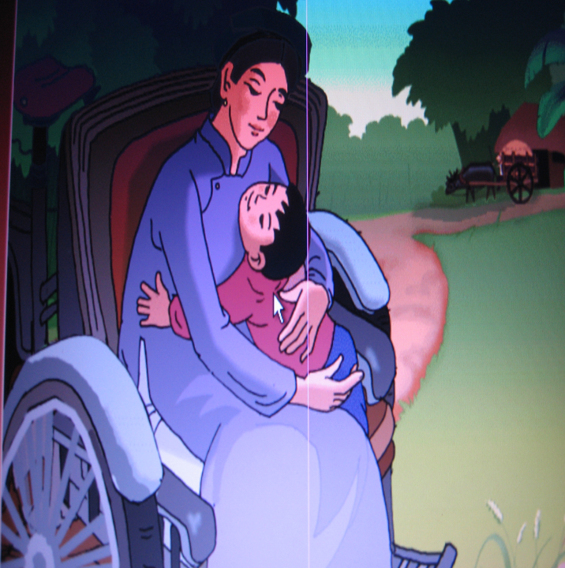
Bé Hồng là cậu bé như thế nào?
Là cậu bé nhạy cảm, thông minh, lập trường vững vàng trước những lời lẽ của bà cô
Có nội tâm sâu sắc.
Có tình yêu thương, quý trọng, tin yêu mẹ mãnh liệt.

Slide 16


1. Nghệ thuật
- Mạch truyện, mạch cảm xúc tự nhiên chân thực
- Kết hợp TS với MT, BC tạo nên những rung động trong lòng người đọc
- Khắc hoạ nhân vật.
2. Nội dung:
Nỗi cay đắng tủi cực và tình yêu thương cháy bỏng của bé Hồng đối với người mẹ bất hạnh.
3. Ý nghĩa:
Tình mẫu tử là mạch tình cảm không bao giờ vơi trong tâm hồn con người.
III. TỔNG KẾT

Slide 17

? Viết đoạn văn theo cách quy nạp trình bày cảm nhận của em về niềm sung sướng cực điểm của bé Hồng khi được gặp mẹ?( 8 -10 câu )
Với một tâm hồn nhạy cảm, khát khao tình mẹ, bé Hồng hạnh phúc ngất ngây tận hưởng cái cảm giác mơn man đắm say êm dịu vô cùng của tình máu mủ ruột thịt. Hồng đã nhận ra gương mặt mẹ vẫn tươi sáng, rực rỡ như thuở nào. Mẹ đang truyền cho con niềm vui, niềm hạnh phúc, cảm giác ấm áp lạ thường từ hơi thở thơm tho. Đây là một bức tranh tràn ngập ánh sáng, đường nét với những sắc màu tươi tắn thoang thoảng hương thơm. Đó cũng là một thế giới dịu dàng kỉ niệm, ăm ắp tình người. Và cứ thế bé Hồng bồng bềnh trong cảm giác sung sướng rạo rực của tình mẹ. Cái cảm giác mình đang bé lại để được lăn vào lòng mẹ được vuốt ve chiều chuộng cứ lâng lâng tiếp nối ngỡ bé Hồng như đang sống trong mơ. Và khi đó Hồng không còn nhớ mình đã hỏi, mẹ đã trả lời như thế nào nữa. Ngay cả câu hỏi ác nghiệt của người cô cũng không mảy may nghĩ ngợi gì nữa. Thế mới biết bé Hồng thương mẹ đến nhường nào và giây phút gặp mẹ thật hạnh phúc vô cùng.

Slide 18

* Bài cũ:
- Học bài, hoàn thành BT luyện tập
- Tìm đọc tập truyện “ Những ngày thơ ấu”
* Bài mới:
- Chuẩn bị bài: “Trường từ vựng”
+ Đọc bài mới, phân tích ngữ liệu, trả lời câu hỏi SGK (Lấy ví dụ minh họa)
+ Xem trước các bài tập phần luyện tập (Lưu ý bài tập 5/23: tìm hiểu nghĩa của từ lưới, lạnh, tấn công và phân tích các trường từ vựng của 3 từ đó.)

